Slide 1
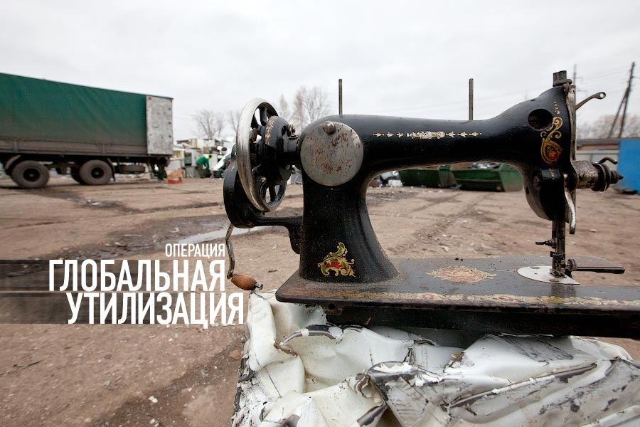
Утилізація електронного сміття у світі

Slide 2
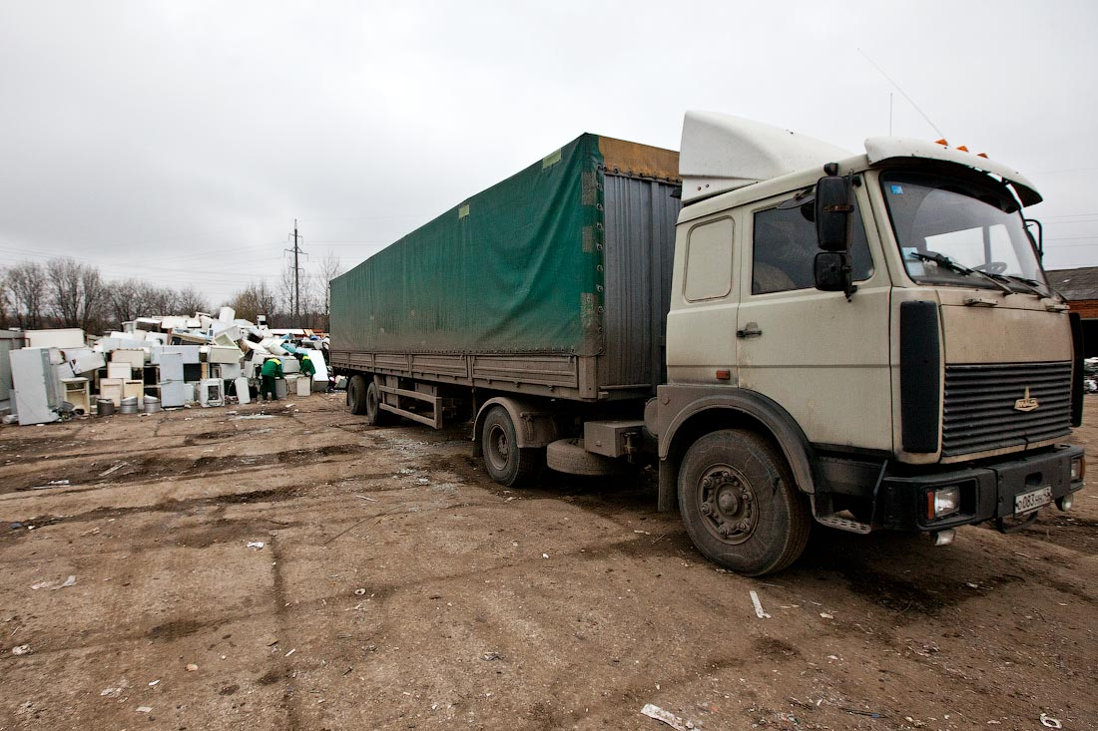
Про яке електронне сміття йде мова?
Електронний сміття не гниє, його не можна спалювати, так як у багатьох компонентах присутні важкі метали та отруйні речовини, для його переробки потрібні спеціальні технології.

Slide 3
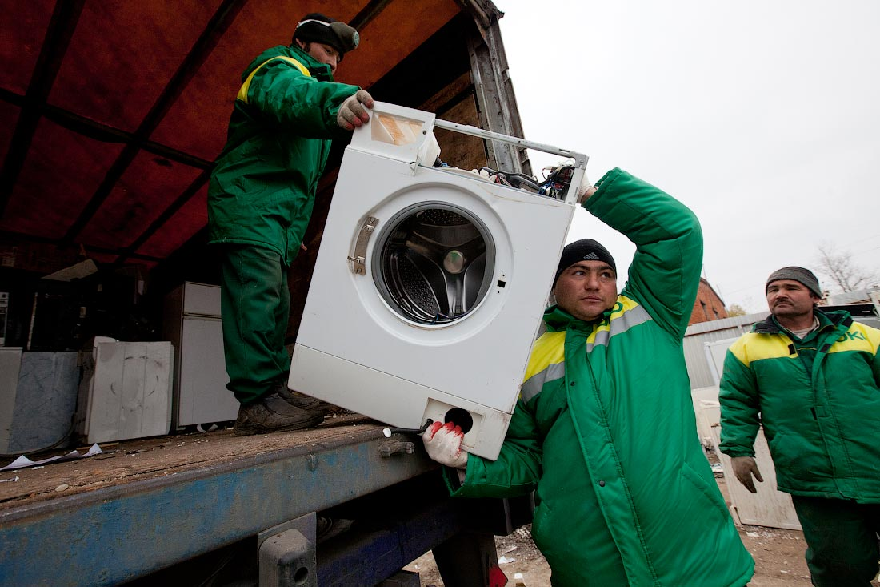
ПК, представлений монітором, системним блоком, клавіатурою та мишею
Телефони
Ртуть
Свинець
Хром
Інші небезпечні метали
Au, г
Ag, г
Al, кг
Cu, кг
Fe, кг
Полімери
Скло, кг
Крім того, звичайний персональний комп'ютер складається як з цінних металів - міді, срібла і золота, так і з небезпечних матеріалів - кадмію, свинцю, цинку, нікелю, ртуті. До них додаються пластмаси, індикатори, монітори на рідких кристалах, батареї - всього понад 90 компонентів.

Slide 4
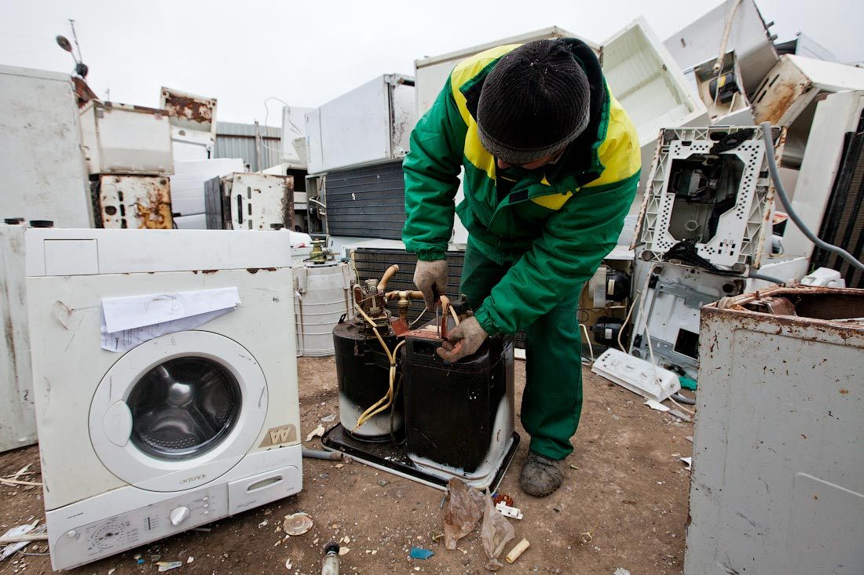
Яка ж ситуація з утилізацією електронного сміття в Україні?
Комп'ютерами та оргтехнікою в нашій країні володіють фізичні та юридичні особи.

Slide 5
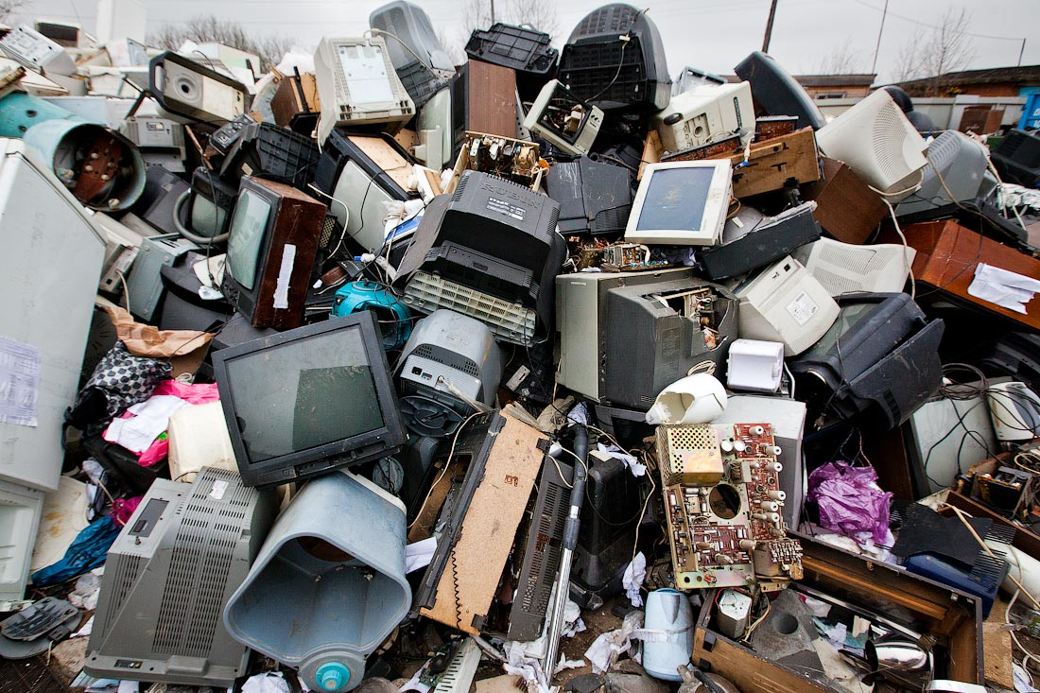
Фізична особа
Юридична особа
відбувається дуже прозаїчно - викинув на смітник у гіршому випадку, в кращому - розібрав на частини для подальшого застосування, що в решті решт закінчується тим ж звалищем.
Відповідно до законодавства України персональні комп'ютери відносяться до основних засобів і підлягають бухгалтерському обліку на підприємстві із зазначенням кількості дорогоцінних металів, які в них містяться, списати і утилізувати обладнання можна тільки через 4 роки.

Slide 6
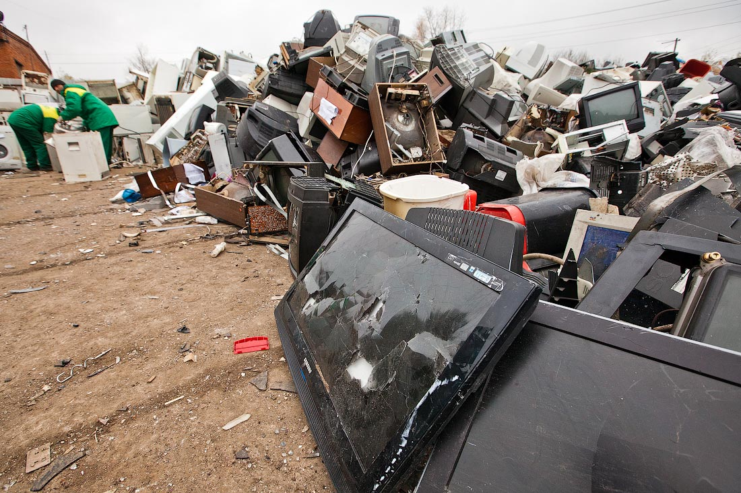
В Україні робота з відходами регламентується законодавством. Підприємствам при роботі з відходами, що містять:
дорогоцінні метали - необхідна ліцензія Міністерства фінансів України;
кольорові метали - ліцензія Міністерства промислової політики України;
чорні метали - ліцензія Міністерства промислової політики України;
полімери - ліцензія Міністерства екології України;
екологічно небезпечні відходи - ліцензія Міністерства екології України.

Slide 7
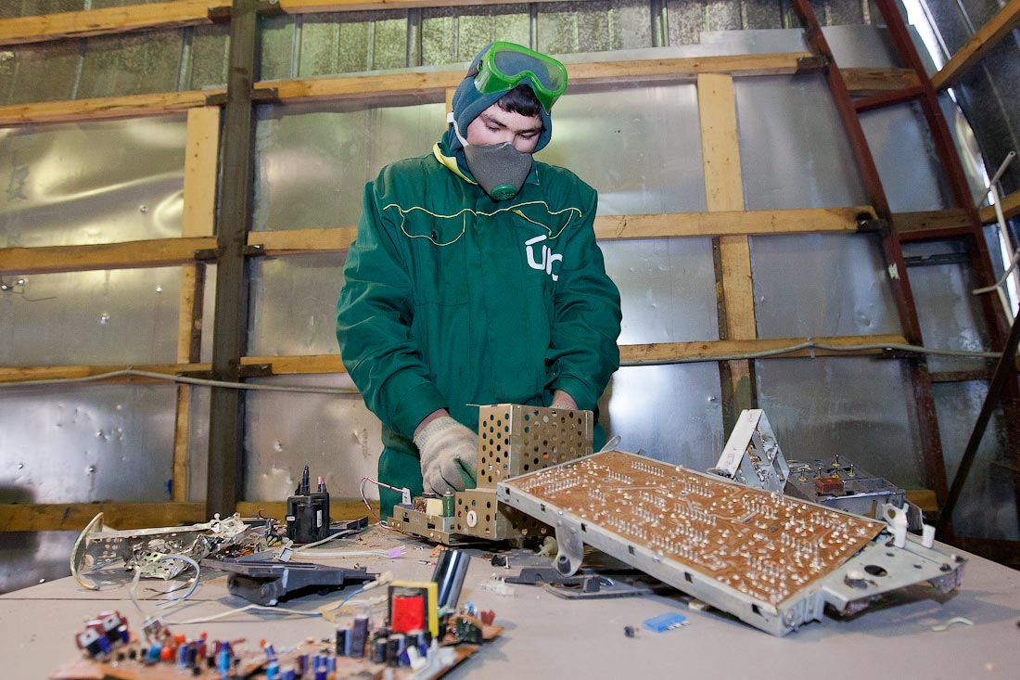
Світова практика утилізації

Slide 8
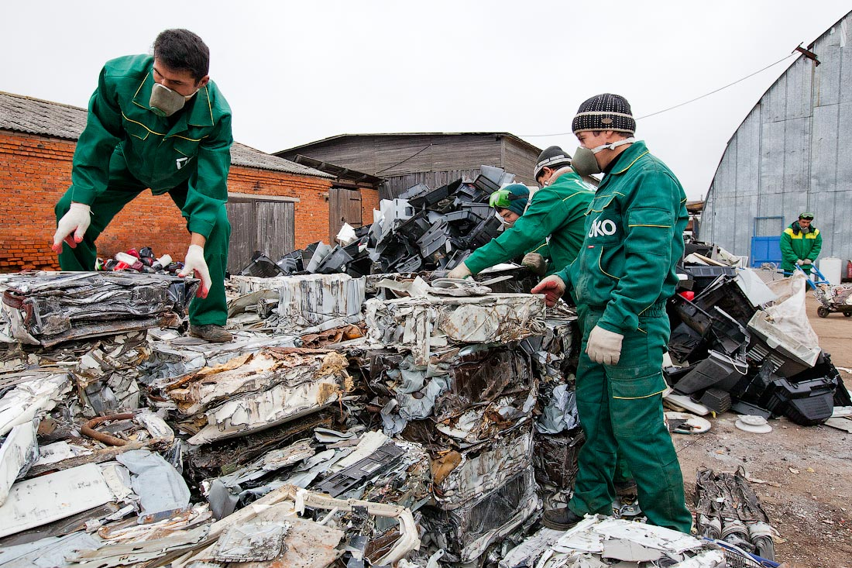
США
На даний момент у США працюють близько 550 заводів зі сміттєпереробки .
Основний метод утилізації в США - складування .
Багато експертів відзначають , що , незважаючи на активні дії Штатів щодо зменшення кількості сміття , відходів і старої техніки , утилізаційне питання в цій країні далекий від вирішення .

Slide 9
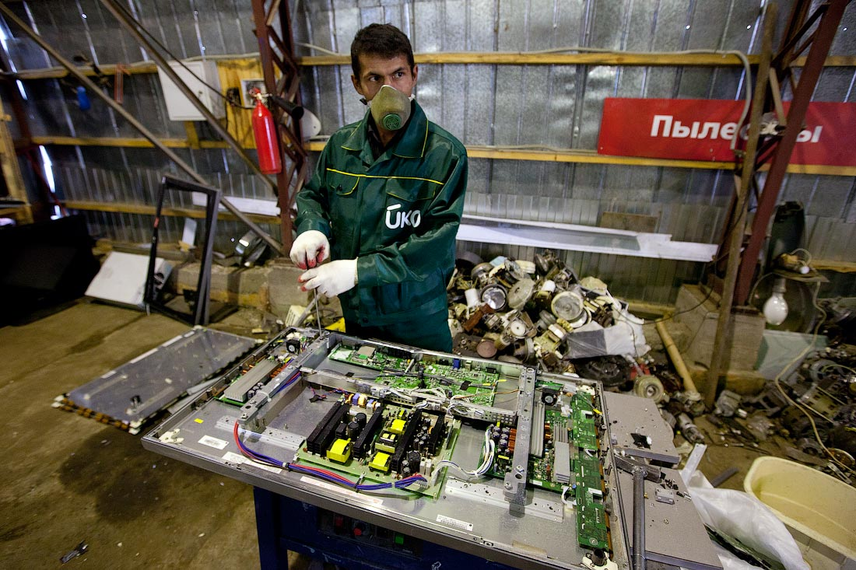
Японія
Японія є одним з технологічних лідерів на сучасному комп'ютерному ринку
японці скрупульозно витягують з ,зданої в утилізацію, техніки максимум корисних елементів і знову пускає їх у хід.
У Японії є спеціальний закон про обов'язкову утилізації старої техніки , прийнятий у 2001 році.
Є 44 заводи
Фахівці займаються вивченням нових способів утилізації та переробки.

Slide 10
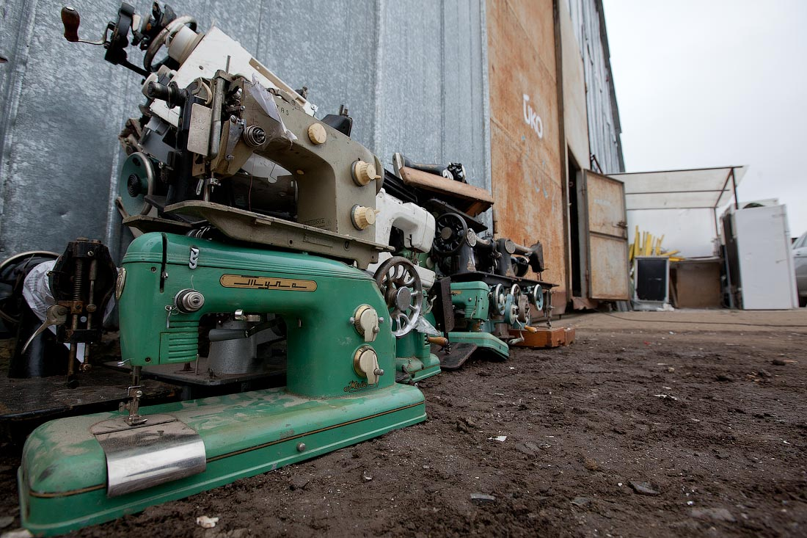
Росія
У Росії один з найнижчих показників переробки техніки-26%. Цьому є безліч пояснень . По-перше , утилізаційних підприємств не так багато. По-друге , далеко не всі компанії відповідально підходять до прийому отслужившей техніки і передачі її на утилізаційний завод.

Slide 11
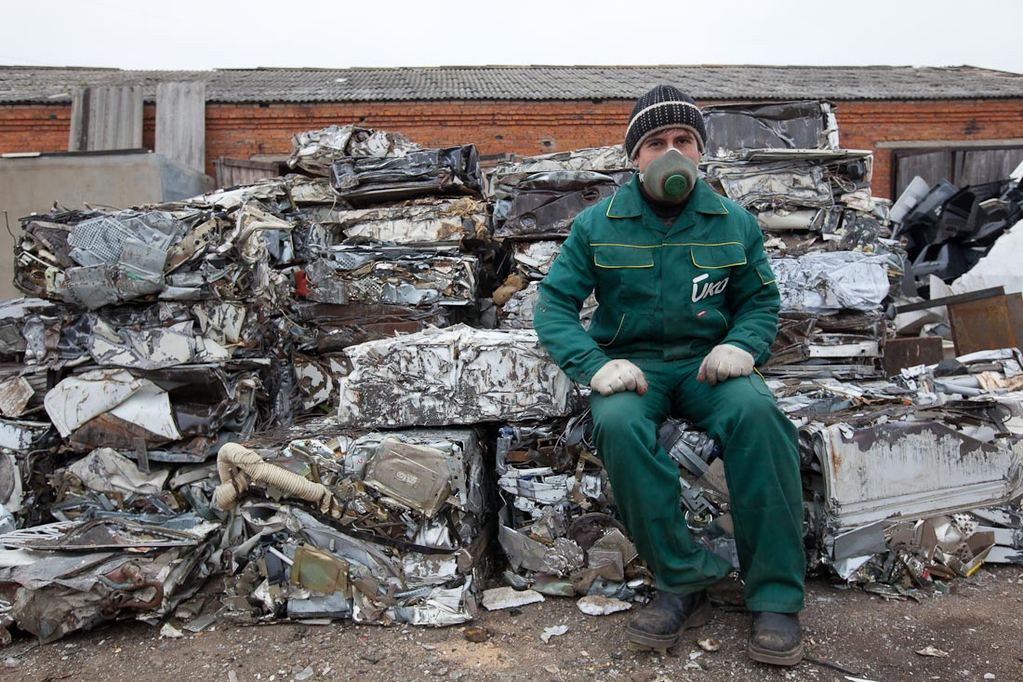
А що ж далі?
Саме тому питання про утилізацію та екології повинні підніматися на світовому рівні , це теж стосується і прийняття екологічних та утилізаційних стандартів
Також хотілося б відзначити , що незважаючи на вплив уряду , велику роль грають і звичайні відповідальні громадяни , які здають стару техніку самостійно , сортують сміття по контейнерах і не бачать в цьому привід для гордості , але вважають таке поведінка нормою.

